Slide 1
Jezički invarijantna provera strukturno sličnih segmenata imperativnog koda
Ivan Ristović
Notes:
Dobro veče svima,
Moje ime je Ivan Ristović i predstavljam vam moju master tezu pod nazivom "Jezički invarijantna provera strukturno sličnih segmenata imperativnog koda".

Slide 2
Motivacija
Izmene u modernom softveru su lokalizovane
Refaktorisanja i migracije na nove tehnologije održavaju semantiku koda
Potreba za alatima koji vrše statičku analizu
Veliki broj programskih jezika povlači veliki broj ovakvih alata
Notes:
Tokom životnog ciklusa modernog softvera vrše se izmene koje su uglavnom lokalne i u nekim situacijama ne menjaju semantiku koda, takve izmene zovemo i "refaktorisanja". Štaviše, česte su i migracije na nove programske jezike, održavajući semantiku koda. Iz tog razloga, alati koji mogu da vrše proveru održanja semantike kroz verzije su od velikog značaja i mogu znatno povećati produktivnost i smanjiti cenu razvoja i održavanja softvera.
Zbog velikog broja programskih jezika u upotrebi koji se neprestano razvijaju, neophodno je dizajnirati veliki broj ovakvih alata ili barem proširiti već postojeće.

Slide 3
Motivacija
Programi u okviru iste programske paradigme dele koncepte
Identifikovati sličnosti imperativnih jezika i apstrahovati ih
Zajednička apstraktna reprezentacija kao potpora za razne alate
LLVM MLIR, Oracle Labs GraalVM Language Implementation Framework (Truffle)
Reprezentacija u obliku apstraktnog sintaksičkog stabla (AST) pogodna za analizu
Notes:
Međutim, iako programskih jezika ima veliki broj, programskih paradigmi - načina pisanja koda - u modernom softveru je znatno manje, najviše je zastupljena imperativna paradigma kroz svoje specijalizacije (proceduralnu, objektno-orijentisanu i skript paradigmu).
Stoga, ukoliko identifikujemo slične koncepte imperativnh jezika, moguće ih je dovesti na zajedničku reprezentaciju koja bi mogla da se koristi kao osnova za alate koji vrše analizu koda, ali i recimo vizualizaciju i serijalizaciju, kao što je pokazano u ovom radu.
Ovaj rad je inspirisan projektima koji se vode sličnom motivacijom i pružaju načine za dovođenje koda na međureprezentaciju koja se koristi za kompilaciju i optimizacije – LLVM Multi Level Intermediate Representation ili GraalVM Language Implementation Framework. Posmatranje koda na međureprezentaciji pruža interopabilnost – pisanje programa pomoću više različitih programskih jezika
Svi pomenuti projekti su kreirani primarno sa ciljem prevođenja i interopabilnosti. Ovaj rad se fokusira primarno na analizi, stoga su izabrana apstraktna sintaksička stabla za reprezentaciju koda

Slide 4
Doprinosi ovog rada
U ovom radu je izvršeno proučavanje karakteristika i identifikovanje zajedničkih koncepata imperativnih jezika
Zajednička reprezentacija imperativnog koda u obliku opšteg AST
Osnova za razne alate koji se mogu razvijati nezavisno od programskog jezika nad kojim operišu
Skalabilna infrastruktura koja pruža jednostavno svođenje novih jezika na opštu reprezentaciju
Primena u statičkoj analizi, pokazana kroz semantičko poređenje segmenata imperativnog koda, refaktorisanju i migracijama na nove tehnologije
Notes:
U ovom radu je izvršeno proučavanje karakteristika i identifikovanje zajedničkih odlika imperativnih jezika i kao glavni doprinos ovaj rad pruža opštu imperativnu AST reprezentaciju kroz jednostavni i skalabilni interfejs.
Ova reprezentacija se može koristiti kao osnova za alate koji se mogu razvijati nezavisno od programskog jezika nad kojim operišu. To omogućuje skalabilna infrastruktura koja pruža jednostavno svođenje novih jezika na opštu reprezentaciju.
Opšti AST se može primeniti i u statičkoj analizi, što je u ovom radu pokazano kroz semantičko poređenje segmenata imperativnog koda, ali i tokom procesa refaktorisanja i migracije na nove tehnologije.

Slide 5
Model apstraktne reprezentacije
Želimo opšti AST koji će podržavati koncepte raznih imperativnih jezika (literali, izrazi, naredbe…)
Model treba da sadrži dovoljno (ali ne i previše) apstraktne tipove
Želimo jednostavan model (specifičnosti prikazati opštije)
Izgubiti što manje informacija u procesu prevođenja
Voditi računa o neodređenostima, npr. u standardima ili specifikacijama jezika
Notes:
Kako bismo kreirali apstraktnu reprezentaciju moramo podržati osnovne koncepte imperativnih jezika – izraze, naredbe, funkcije i sl.
Model je zapravo skup tipova čvorova apstraktnog sintaksičkog stabla, dovoljno bogat da opiše razne sintaksičke konstrukte ali ne previše apstraktan jer apstrahovanje povlači gubitak informacija
Skup čvorova treba da bude minimalan – ako apstrahujemo specifični sintaksički konstrukt koji je moguće svesti na kombinaciju već postojećih, izabraćemo takav pristup.
Takođe, treba voditi računa o neodređenostima u standardu ili specifikaciji jezika, npr redosled izračunavanja operanada izraza nije definisan standardom jezika C ali je definisan u Javi.

Slide 6
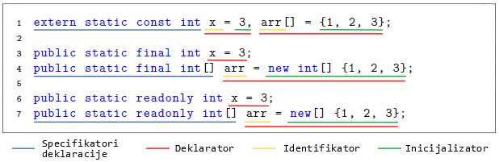
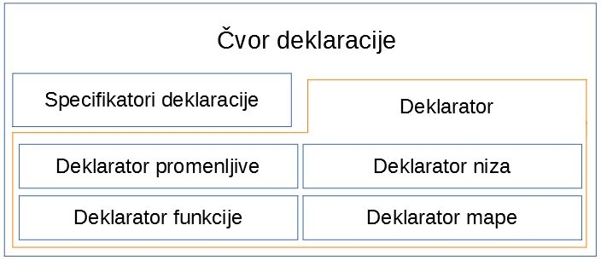
Modeliranje deklaracija – primer
Notes:
Jednostavan primer modeliranja mogu biti deklaracije, na gornjoj slici je prikazano nekoliko deklaracija u tri grupe, prva deklaracija u programskom jeziku C, druga i treća u jeziku Java a poslednje dve u jeziku C#. Očigledno da, iako postoje sintaksičke razlike, možemo uočiti jasne sličnosti. Tokom istraživanja su ovakve sličnosti identifikovane i apstrahovane – stoga je deklaracija razložena na tzv specifikatore – ključne reči koje kvalifikuju simbol koji se deklariše, i spisak tzv deklaratora, ne nužno iste vrste – pošto možemo deklarisati promenljive, nizove, funkcije itd. Za svaku vrstu deklaratora potreban je zasebni tip u apstraktnom modelu.

Slide 7


Modeliranje skript jezika
Obratiti pažnju na nove sintaksičke konstrukte
Deklarisati sve simbole pre njihovog korišćenja ako se modelira skript jezik
Podrazumevani tip simbola je objekat (nadtip svih tipova), ukoliko nije naznačeno drugačije
Notes:
Naravno, razlike u programskim jezicima postoje, i to je bio osnovni izazov tokom istraživanja – apstrahovanje specifičnosti jezika. Na primer višestruka dodela u skript jeziku Lua koju možemo videti sa desne strane menja više jednostavnih dodela. Međutim, treba obratiti pažnju da u slučaju korišćenja istih simbola na obe strane jednakosti ponašanje je zapravo ekvivlentno C kodu s leve strane koji radi zamenu vrednosti dve promenljive. Stoga bismo složenu dodelu modelirali kao blok naredbi sa deklarisanim pomoćnim promenljivim i lancem naredbi dodele. Blok je neophodan zbog dosega – ne želimo da pomoćne promenljive budu vidljive van tog bloka.
Bitna razlika u domenu skript jezika je nedostatak deklaracija. Stoga u skript jezicima, ukoliko to nije eksplicitno naznačeno, odlučio sam da podrazumevani tip promenljive bude objekat – nadtip svih tipova.

Slide 8
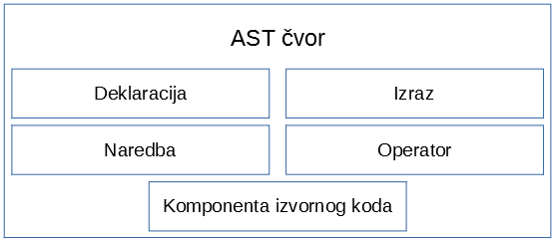
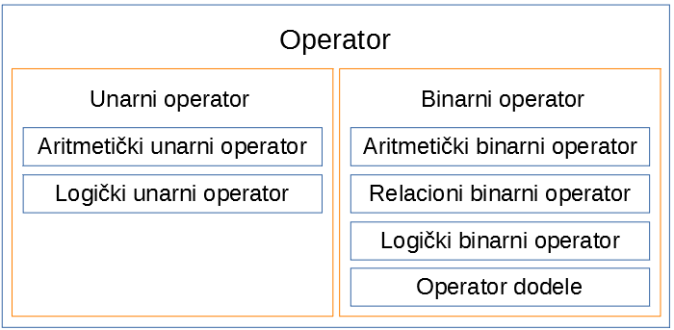
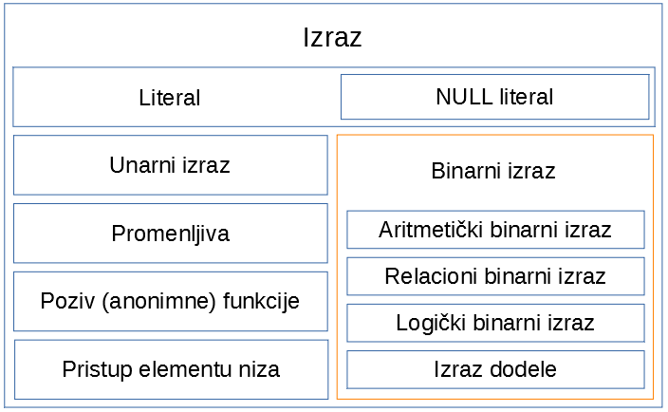
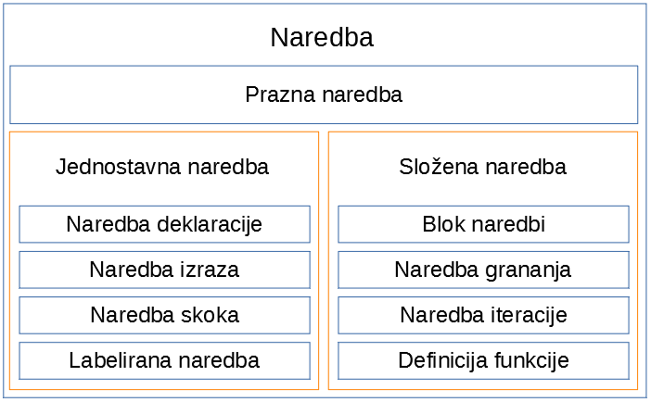
Hijerarhije opšteg AST modela
Notes:
Ovde možemo videti prikaz najbitnijeg dela modela koji je doprinos ovog rada. Hijerarhija sa slike je pažljivo kreirana tako da može da predstavi razne imperativne jezike.
Konkretno, AST čvor može biti deklaracija, izraz, naredba i sl.
Izrazi mogu biti literali, vrednosti promenljivih, ali takođe dobijeni vezivanjem drugih izraza operatorima.
Naredbe mogu biti jednostavne ili složene ukoliko se sastoje od više drugih naredbi, npr. telo funkcije je blok naredbi.

Slide 9
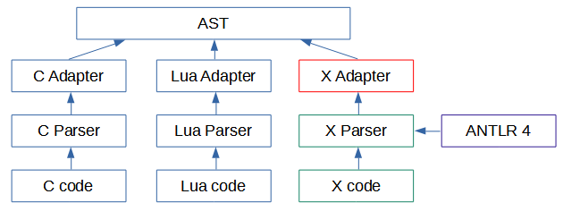
Svođenje na apstraktnu reprezentaciju
Notes:
Pošto je cilj podržati više imperativnih jezika, neophodna je modularna implementacija.
AST se dobija apstrahovanjem rezultata rada parsera, tzv. stabla parsiranja, koje se dobija od izvornog koda. U ovom radu je izabran generator parsera ANTLR4 koji polazi od gramatike programskog jezika i generiše parser za tu gramatiku. Zatim se kreira adapter koji će transformisati stablo parsiranja u apstraktno sintaksičko stablo, u zavisnosti od konkretnog programskog jezika.
U ovom radu je ovaj koncept prikazan na jezicima C i Lua. Procentualno, pokriven je 91% gramatike standarda C11 i 75% gramatike jezika Lua. Svaki pokriveni konstrukt prate odgovarajući testovi.
Ukoliko želimo da proširimo sistem dodavanjem podrške za programski jezik X, to se može jednostavno uraditi korišćenjem ANTLR4 za dobijanje parsera a zatim pisanjem adaptera koji će apstrahovati stablo parsiranja. Štaviše, X može biti potpuno proizvoljan jezik – u ovom radu je čak prikazan proces kreiranja gramatike novog jezika i njegovog svođenja na zajedničku reprezentaciju.

Slide 10
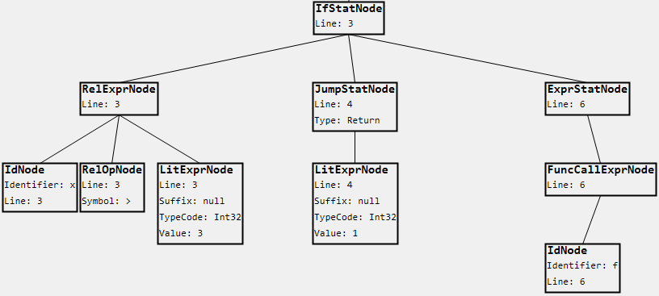
Prikaz opšteg AST
if x > 3 then return 4 else f(6)
Notes:
U toku procesa modeliranja dizajniran je i alat za prikazivanje opštih AST koji pokazuje kako je jednostavno kreirati alate nad opštom reprezentacijom koji onda mogu bez izmena da podrže nove jezike u budućnosti koji budu svedeni na opštu reprezentaciju

Slide 11
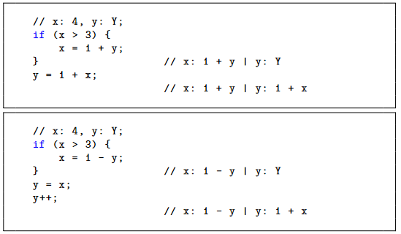
Semantička ekvivalentnost opštih AST
Neodlučiv problem u opštem slučaju
Pod pretpostavkom slične blokovske strukture, moguće je izvršiti kvalitetnu analizu
Jednostavni algoritam blokovskog poređenja vrednosti simboličkih vrednosti
Notes:
Ovaj rad se, kao jednom od primena opšteg AST u statičkoj analizi, bavi problemom semantičke ekvivalentnosti – koji je u svom opštem obliku neodlučiv, međutim uz pretpostavku strukturne sličnosti može dati korisne rezultate.
Strukturna sličnost se odnosi na sličnost po blokovima, kao što se može videti u kodovima desno, koji imaju istu strukturu (jedan blok koji u sebi ima jedan manji blok) iako je broj naredbi različit.
Analiza se zasniva na poređenju vrednosti simboličkih promenljivih u oba stabla na kraju svakog bloka, i sva nepoklapanja se prijavljuju. Jedno od stabala se koristi kao uzor ili specifikacija sa pretpostavkom validnosti. Ukoliko u simbolima figuriše poziv funkcije, povratna vrednost se zamenjuje simboličkom promenljivom.

Slide 12
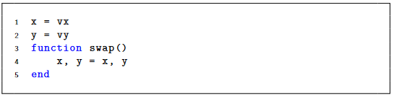

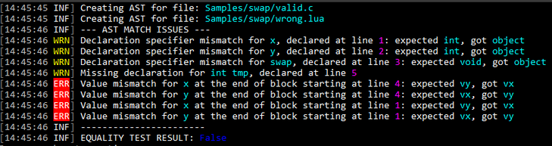
Prikaz rada upoređivača
Notes:
Na ovoj slici možemo videti prikaz rada upoređivača na jednom jednostavnom primeru zamene vrednosti promenljivih. Pošto se poređenje vrši nad opštim AST, nije neophodno da kodovi na ulazu budu pisani u istom programskom jeziku, sa leve strane imamo C kod a sa desne strane Lua kod, u kontekstu recimo migracije na nove tehnologije, s tim što Lua kod ima namernu grešku u liniji 4, redosled promenljivih u dodeli nije dobar.
Na slici ispod možemo videti rezultat rada upoređivača, upozorenja se tiču tipa promenljivih x i y u Lua kontekstu – alat nas podseća da se tip tih promenljivih može menjati što nije slučaj u C varijanti.
Greške koje su pronađene se tiču vrednosti promenljivih x i y na kraju oba bloka – bloka definicije funkcije kao I globalnog bloka.

Slide 13
Evaluacija
Korisnost modela se odražava brojem podržanih jezika
Svaki podržani sintaksički konstrukt prate testovi (102 ukupno)
Testovi garantuju da je apstrahovanje određenog koncepta urađeno na ispravan način
Notes:
Kako bi čitav projekat bio koristan u praksi, neophodno je podržati popularne programske jezike kao i verifikovati da je apstrahovanje korektno.
Evaluacija se zasniva na korpusu test primera, koji testiraju apstrahovanje podržanih sintaksičkih konstrukta.
Na levoj slici se može videti procentualno pokriće trenutno podržanih programskih jezika – C, Lua i pseudojezika (pomenutog ranije kao primer proizvoljnog definisanog jezika). Procenat pokrića se računa kao količnik broja podržanih gramatičkih pravila i ukupnog broja gramatičkih pravila.
Na slici desno se može videti metrika broja linija u okviru projekta, što pokazuje da su programi koji rade nad opštim AST znatno kraći i jednostavniji, i naravno jednom napravljeni bez izmena automatski podržavaju sve programske jezike koji u budućnosti budu apstrahovani.

Slide 14
Zaključak i dalji rad
Doprinosi: opšti AST, osnova za semantičko poređenje
LINVAST – Language INVariant AST library (github.com/LINVAST)
Projekat je otvorenog koda i može se uključiti u već postojeća programska rešenja u okviru .NET ekosistema
Implementaciju prate testovi jedinica koda kao i sistem za neprekidnu integraciju (CI)
Proširenje modela objektno-orijentisanim apstrakcijama kroz adaptaciju programskog jezika Java (u progresu)
Moguća unapređenja: inkrementalna analiza
Notes:
Glavni doprinosi ovog rada su opšti AST model i osnova za semantičko poređenje opštih AST
Projekat je pisan u programskom jeziku C#, otvorenog je koda I može se uključiti u već postojeća rešenja
Trenutno se radi na organizaciji LINVAST, koja isporučuje AST biblioteku i sve pomenute alate (upođivač, prikazivač, serijalizator) kao zasebne module
Implementaciju prate testovi jedinica koda kao i sistem za neprekidnu integraciju (CI)
U toku je proširenje modela objektno-orijentisanim apstrakcijama kroz podršku za programski jezik Java
Inkrementalna analiza je jedna od tema koju bi budući rad definitivno pokrio, mada je trenutno akcenat na obogaćivanju modela

Slide 15
Hvala na pažnji!
Pitanja?
Notes:
Toliko od mene, hvala puno svima na pažnji i ukazanom vremenu!
Odgovorio bih sada na vaša pitanja, uz napomenu da sam unapred pripremio nekoliko slajdova koji detaljnije opisuju teme koje nisu dobile dovoljno vremena u prezentaciji za njihovo kompletno razumevanje.

Slide 16
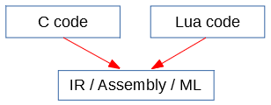
Zajednička reprezentacija – niski pristup
Prednosti: zajednička reprezentacija (?)
Mane: vezanost za specifičnu arhitekturu procesora, nephodno je prevoditi kod, JVM / CLR, različiti programski jezici (?)
Notes:
Glavni doprinosi ovog rada su opšti AST model i osnova za semantičko poređenje opštih AST
Projekat je pisan u programskom jeziku C#, otvorenog je koda I može se uključiti u već postojeća rešenja
Trenutno se radi na organizaciji LINVAST, koja isporučuje AST biblioteku i sve pomenute alate (upođivač, prikazivač, serijalizator) kao zasebne module
Implementaciju prate testovi jedinica koda kao i sistem za neprekidnu integraciju (CI)
U toku je proširenje modela objektno-orijentisanim apstrakcijama kroz podršku za programski jezik Java
Inkrementalna analiza je jedna od tema koju bi budući rad definitivno pokrio, mada je trenutno akcenat na obogaćivanju modela

Slide 17
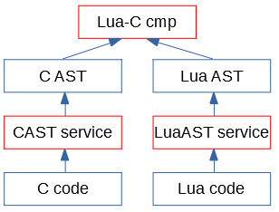
Zajednička reprezentacija – AST pristup 1
Prednosti: zajednička reprezentacija (?), nije potrebno prevoditi kod, rad nad stablima
Mane: zavisnost od eksternih servisa, loše skaliranje
Notes:
Glavni doprinosi ovog rada su opšti AST model i osnova za semantičko poređenje opštih AST
Projekat je pisan u programskom jeziku C#, otvorenog je koda I može se uključiti u već postojeća rešenja
Trenutno se radi na organizaciji LINVAST, koja isporučuje AST biblioteku i sve pomenute alate (upođivač, prikazivač, serijalizator) kao zasebne module
Implementaciju prate testovi jedinica koda kao i sistem za neprekidnu integraciju (CI)
U toku je proširenje modela objektno-orijentisanim apstrakcijama kroz podršku za programski jezik Java
Inkrementalna analiza je jedna od tema koju bi budući rad definitivno pokrio, mada je trenutno akcenat na obogaćivanju modela

Slide 18
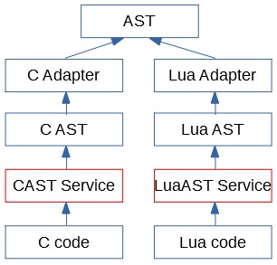
Zajednička reprezentacija – AST pristup 2
Prednosti: zajednička reprezentacija (!), nije potrebno prevoditi kod, rad nad stablima
Mane: loše skaliranje
Notes:
Glavni doprinosi ovog rada su opšti AST model i osnova za semantičko poređenje opštih AST
Projekat je pisan u programskom jeziku C#, otvorenog je koda I može se uključiti u već postojeća rešenja
Trenutno se radi na organizaciji LINVAST, koja isporučuje AST biblioteku i sve pomenute alate (upođivač, prikazivač, serijalizator) kao zasebne module
Implementaciju prate testovi jedinica koda kao i sistem za neprekidnu integraciju (CI)
U toku je proširenje modela objektno-orijentisanim apstrakcijama kroz podršku za programski jezik Java
Inkrementalna analiza je jedna od tema koju bi budući rad definitivno pokrio, mada je trenutno akcenat na obogaćivanju modela

Slide 19
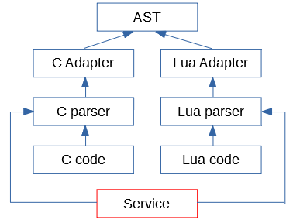
Zajednička reprezentacija – finalni pristup
Prednosti: zajednička reprezentacija, nije potrebno prevoditi kod, rad nad stablima, skalabilno
Notes:
Glavni doprinosi ovog rada su opšti AST model i osnova za semantičko poređenje opštih AST
Projekat je pisan u programskom jeziku C#, otvorenog je koda I može se uključiti u već postojeća rešenja
Trenutno se radi na organizaciji LINVAST, koja isporučuje AST biblioteku i sve pomenute alate (upođivač, prikazivač, serijalizator) kao zasebne module
Implementaciju prate testovi jedinica koda kao i sistem za neprekidnu integraciju (CI)
U toku je proširenje modela objektno-orijentisanim apstrakcijama kroz podršku za programski jezik Java
Inkrementalna analiza je jedna od tema koju bi budući rad definitivno pokrio, mada je trenutno akcenat na obogaćivanju modela

Slide 20
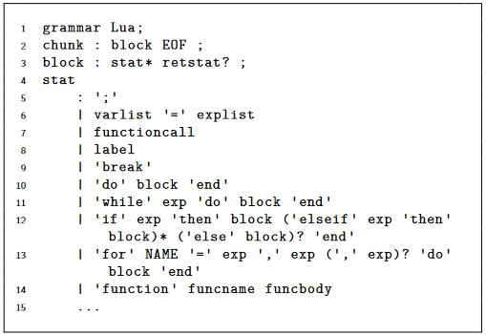
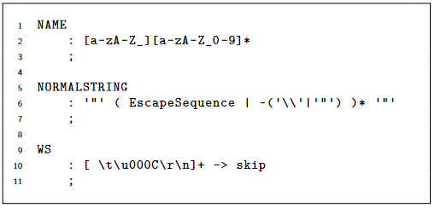
ANTLR4 – definisanje gramatike

Slide 21

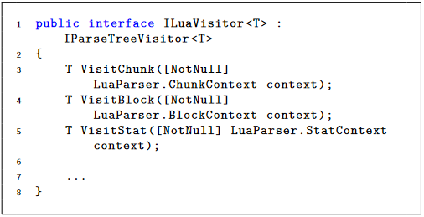
ANTLR4 – generisanje parsera i obilazak

Slide 22
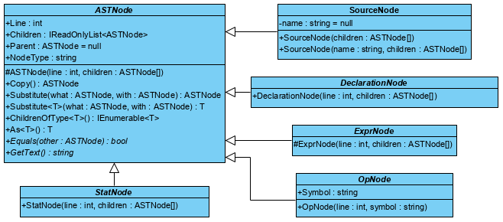
AST model – UML

Slide 23
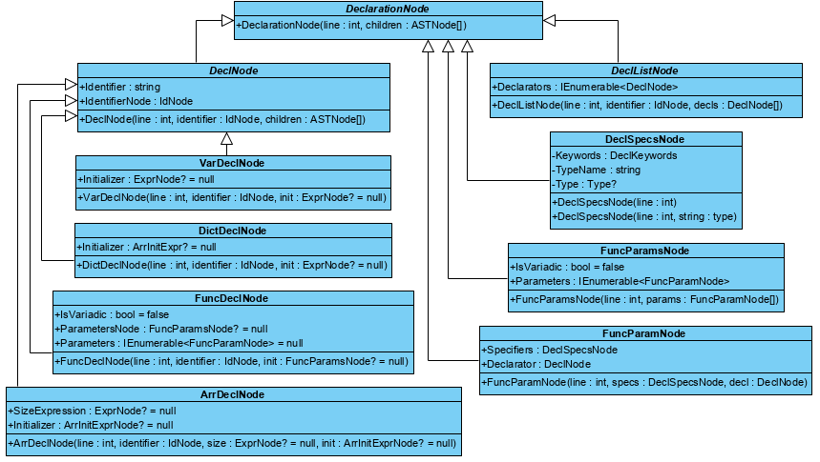
AST model – UML

Slide 24
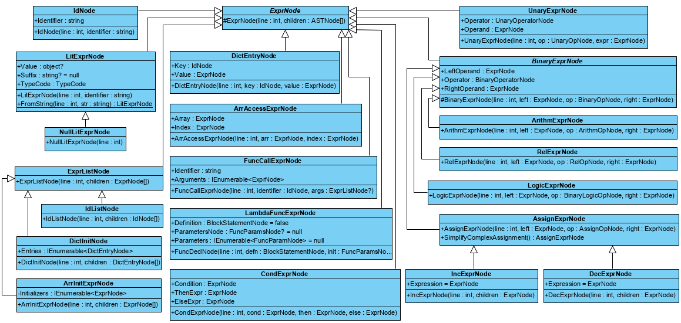
AST model – UML

Slide 25
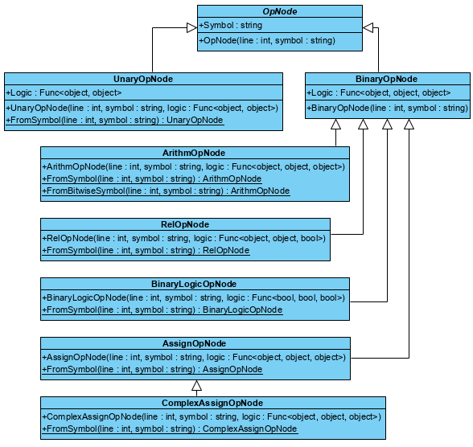
AST model – UML

Slide 26
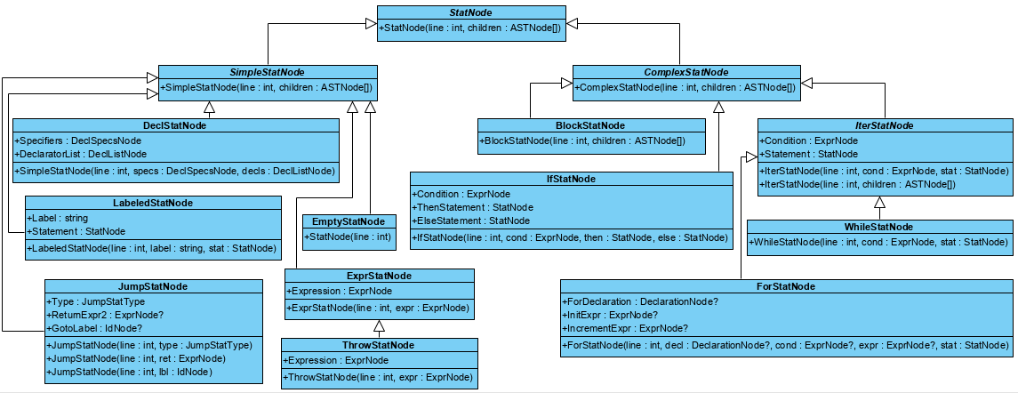
AST model – UML

Slide 27
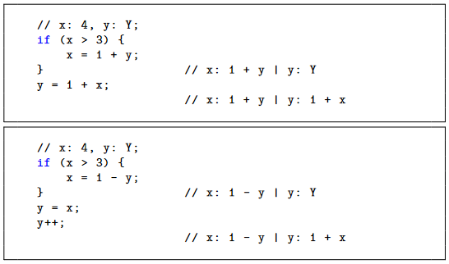
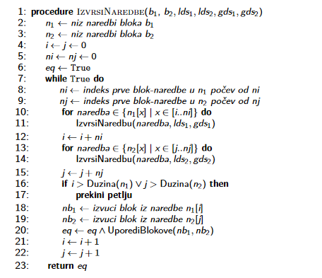
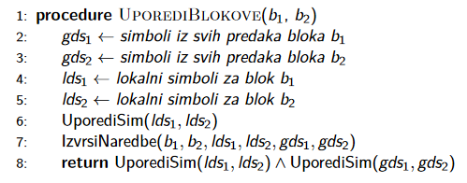
Semantičko poređenje

Slide 28
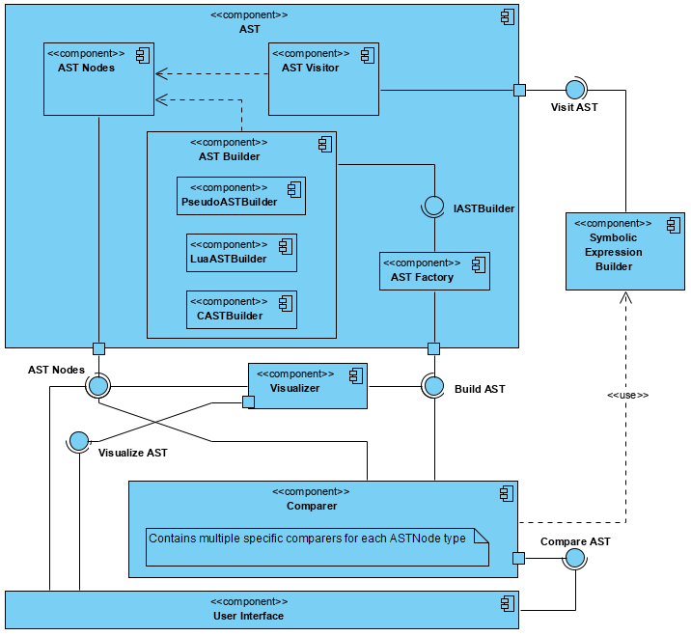
Dijagram komponenti

Slide 29
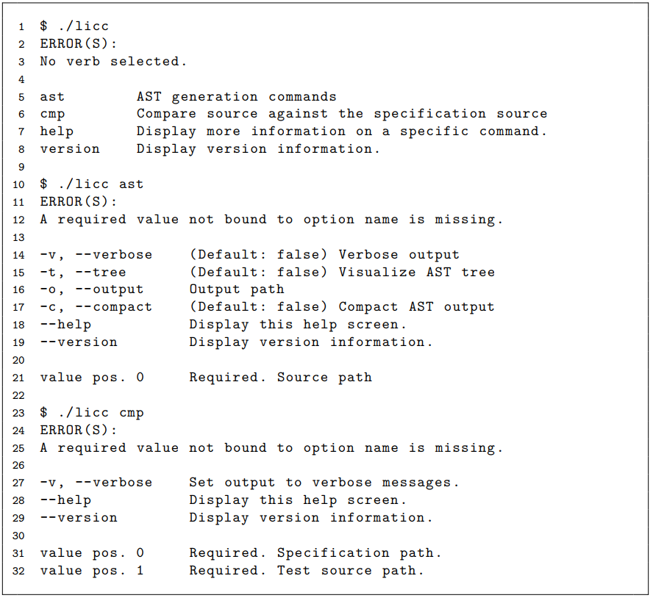
CLI

Slide 30
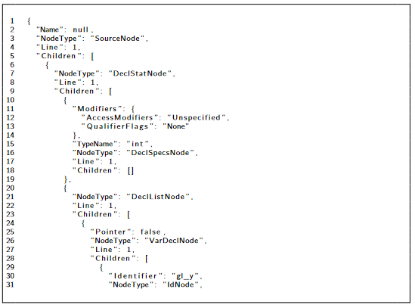
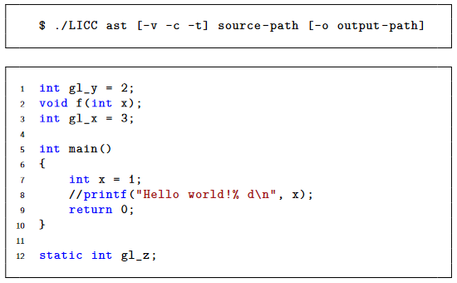
Primer – JSON serijalizator

Slide 31
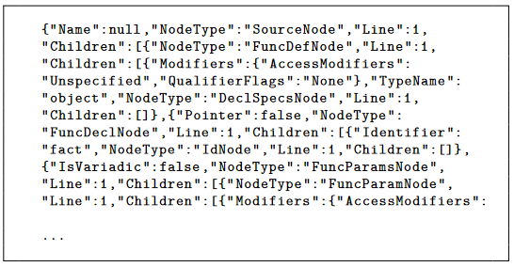
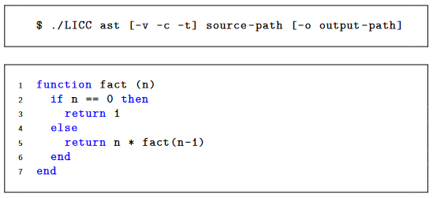
Primer – JSON serijalizator

Slide 32
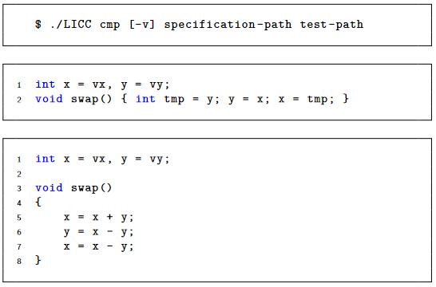

Primer – Upoređivač

Slide 33
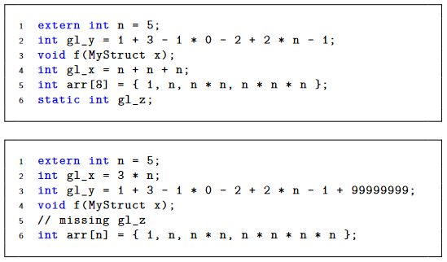
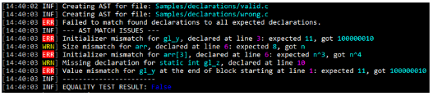
Primer – Upoređivač

Slide 34
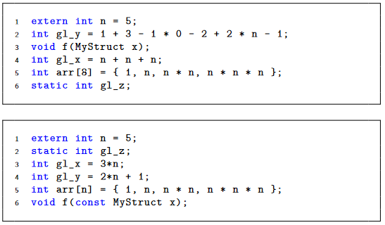

Primer – Upoređivač

Slide 35
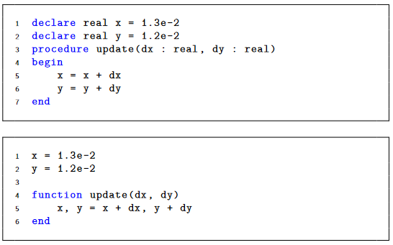

Primer – Upoređivač

Slide 36
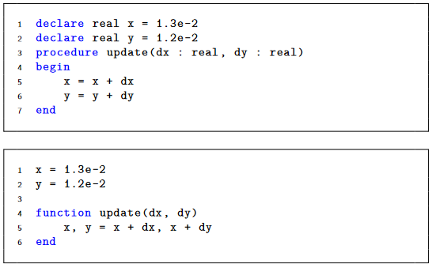
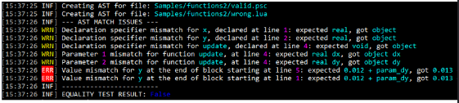
Primer – Upoređivač

Slide 37
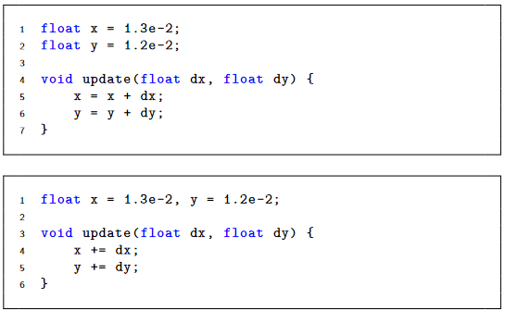

Primer – Upoređivač

Slide 38
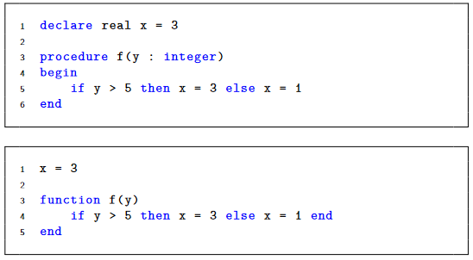

Primer – Upoređivač

Slide 39
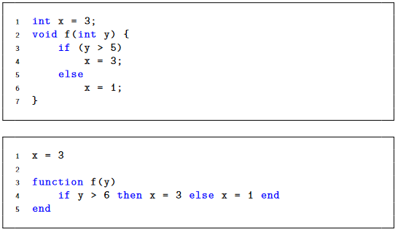
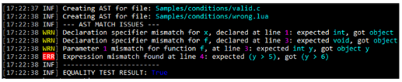
Primer – Upoređivač

Slide 40
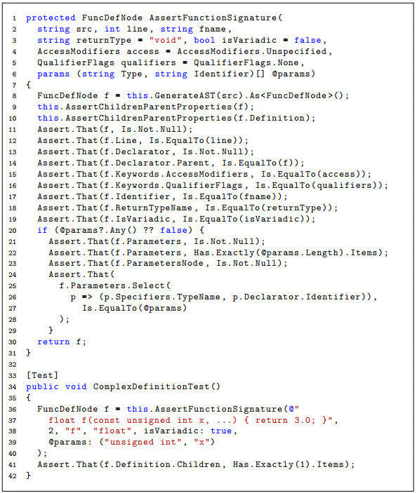
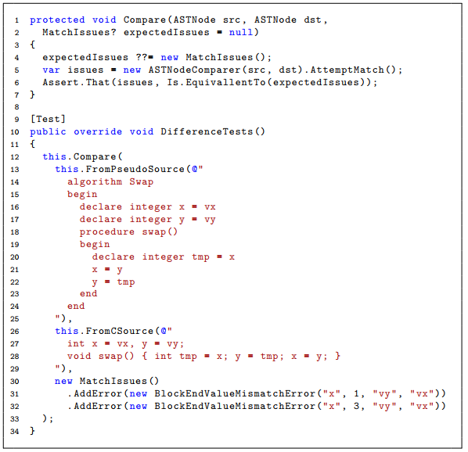
Testovi

